Slide 1

Presentación proyecto Interfaz Humano-Maquina

Slide 2
Índice
Whatsapp 2
Prototipo
Modo de trabajo
Explicación de nuestras decisiones

Slide 3

Whatsapp 2
¿Qué es?
¿Por qué lo hemos elegido?

Slide 4
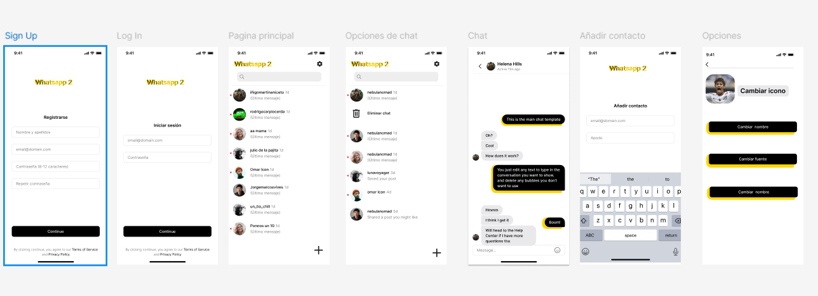
Prototipo

Slide 5

Modo de trabajo
Github

Slide 6
Explicación de nuestras decisiones

Slide 7
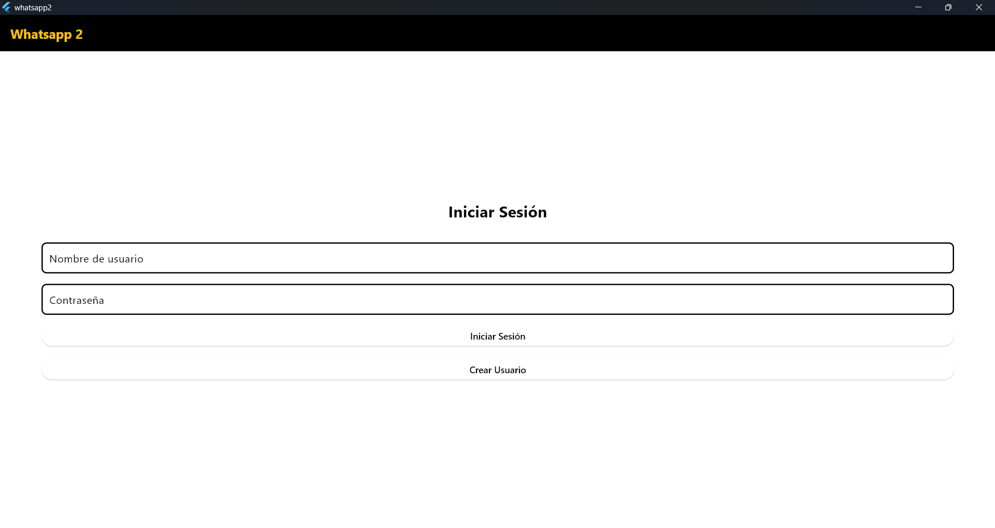

Slide 8
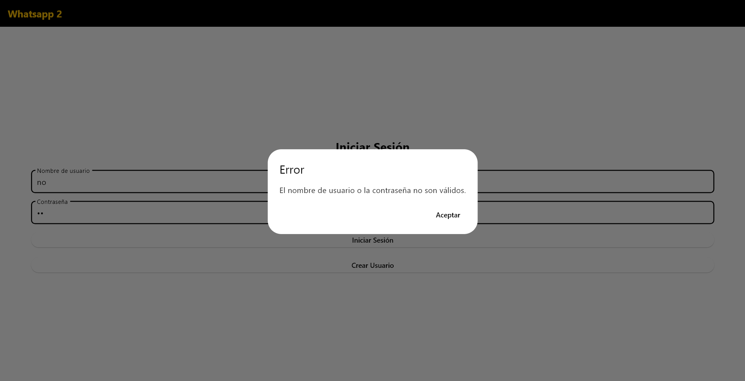

Slide 9
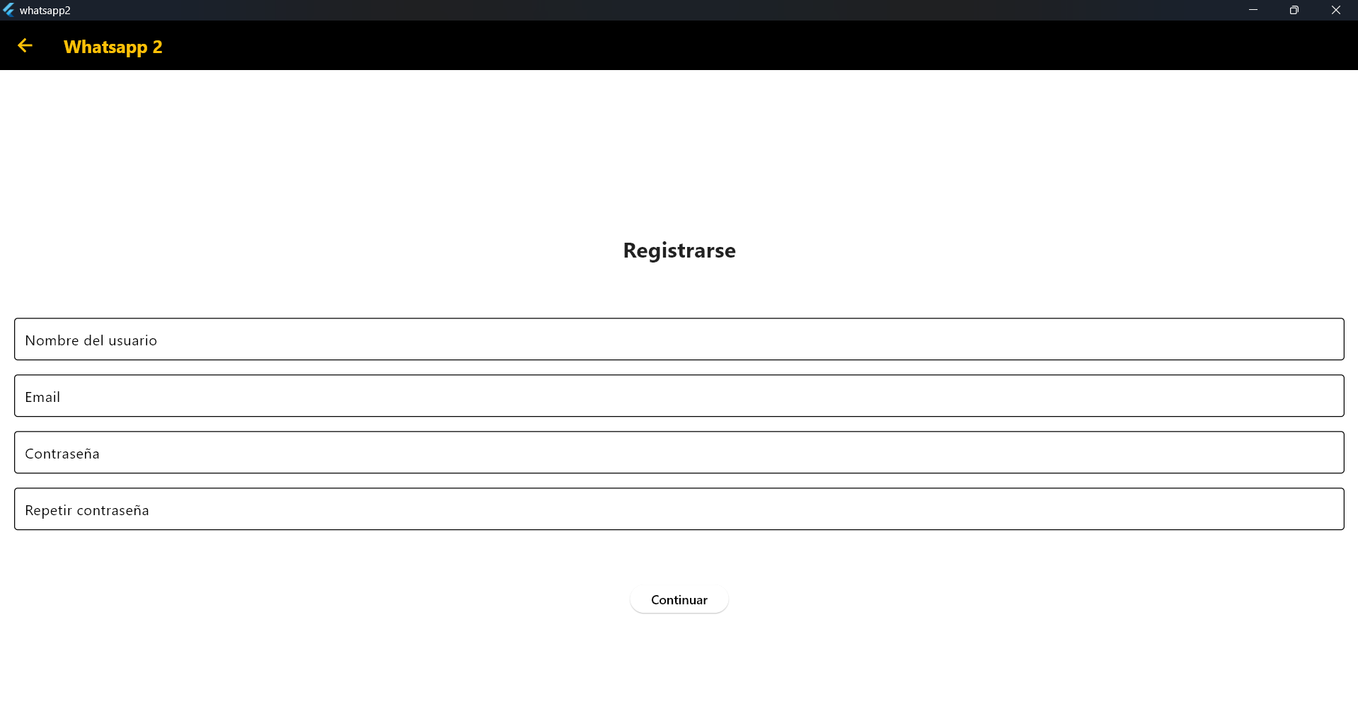

Slide 10
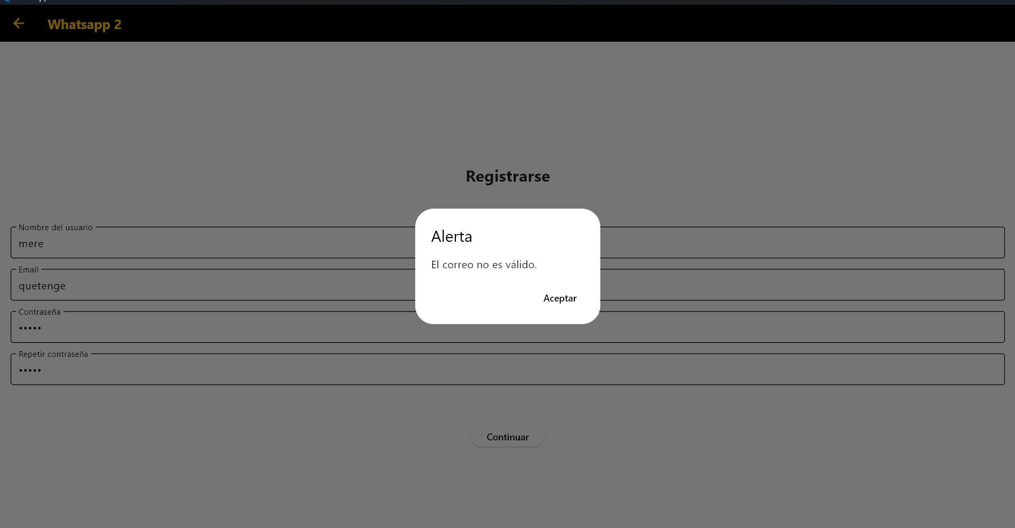

Slide 11
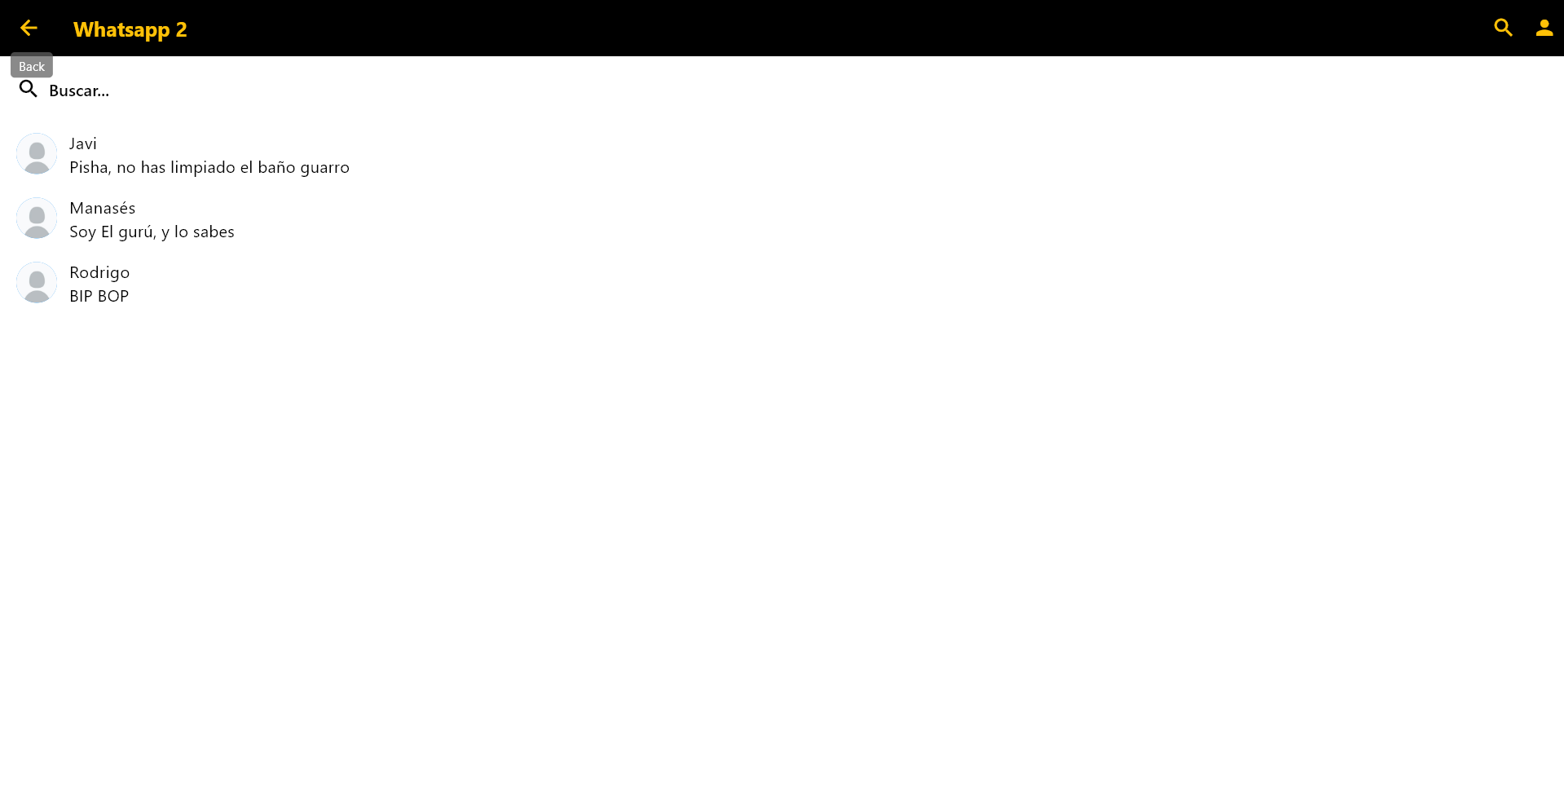

Slide 12
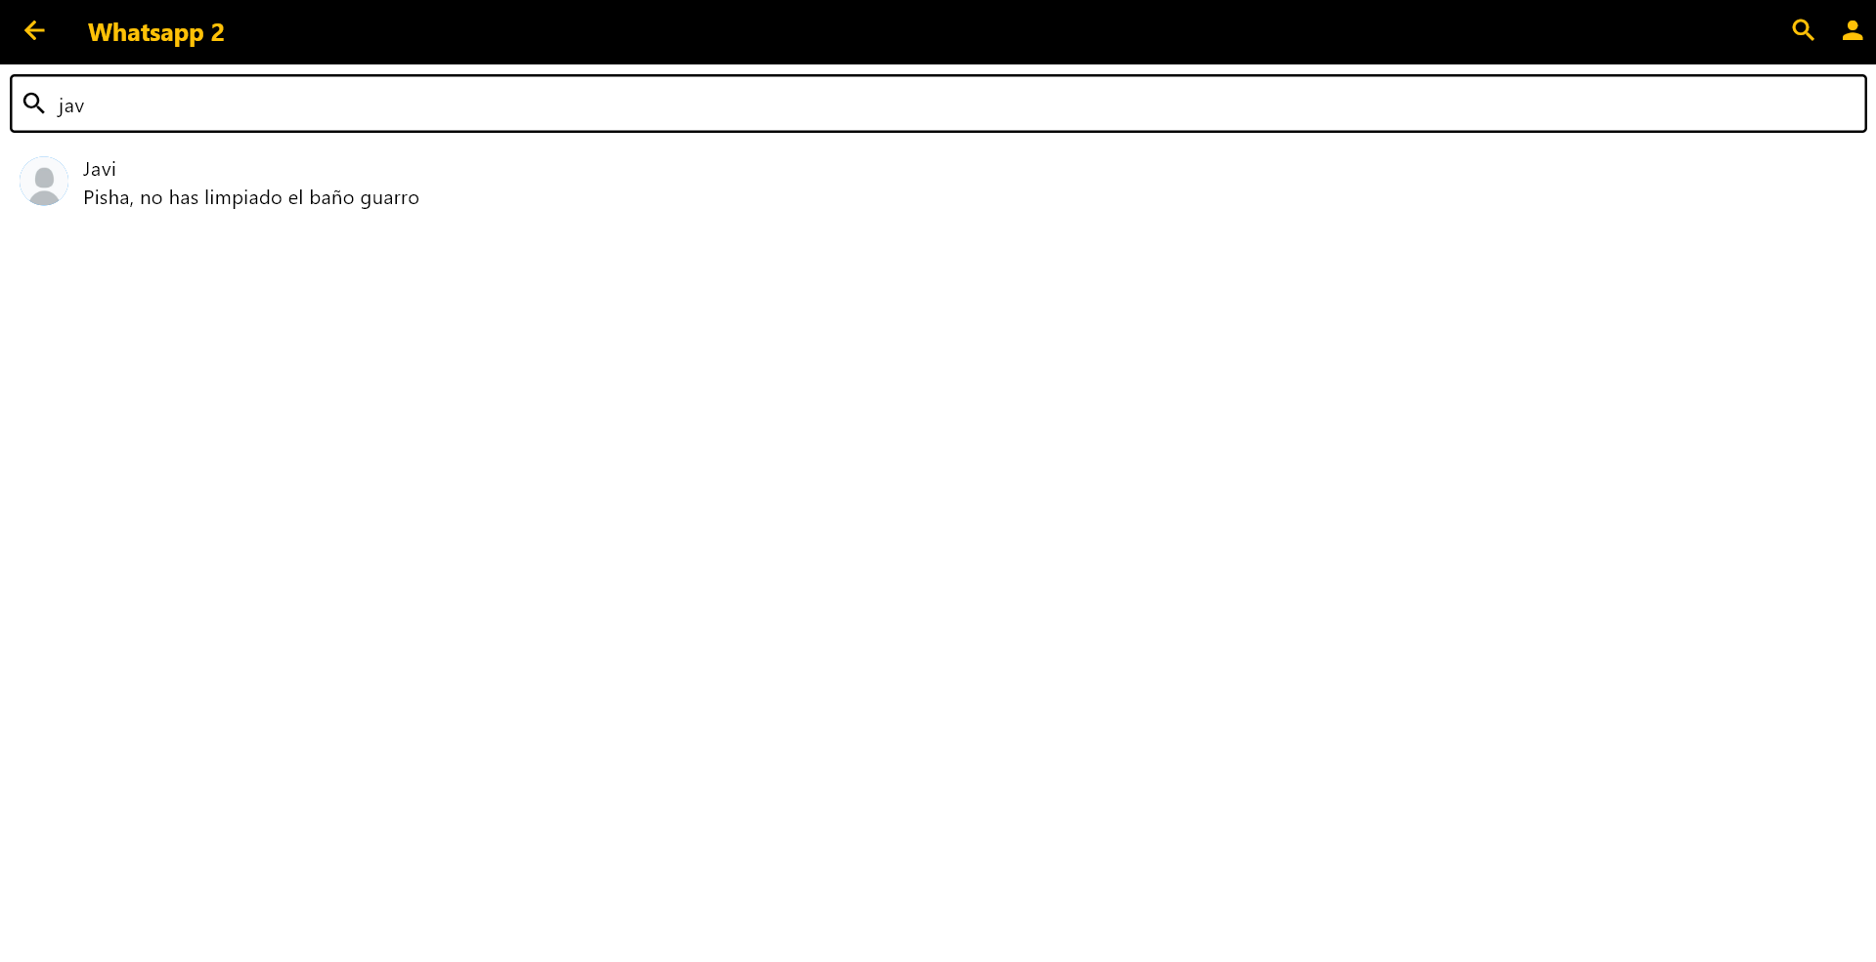

Slide 13
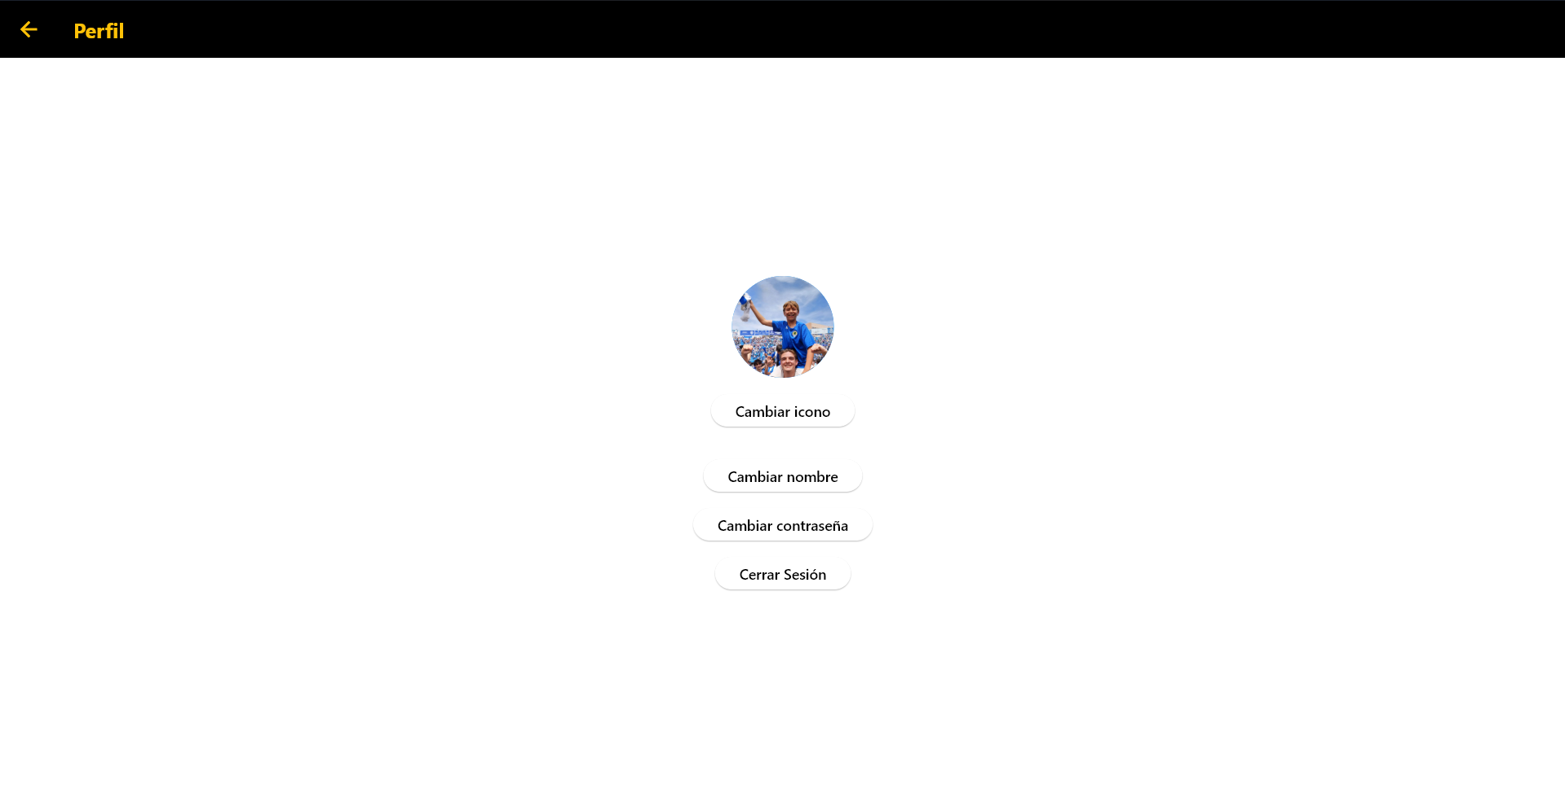

Slide 14
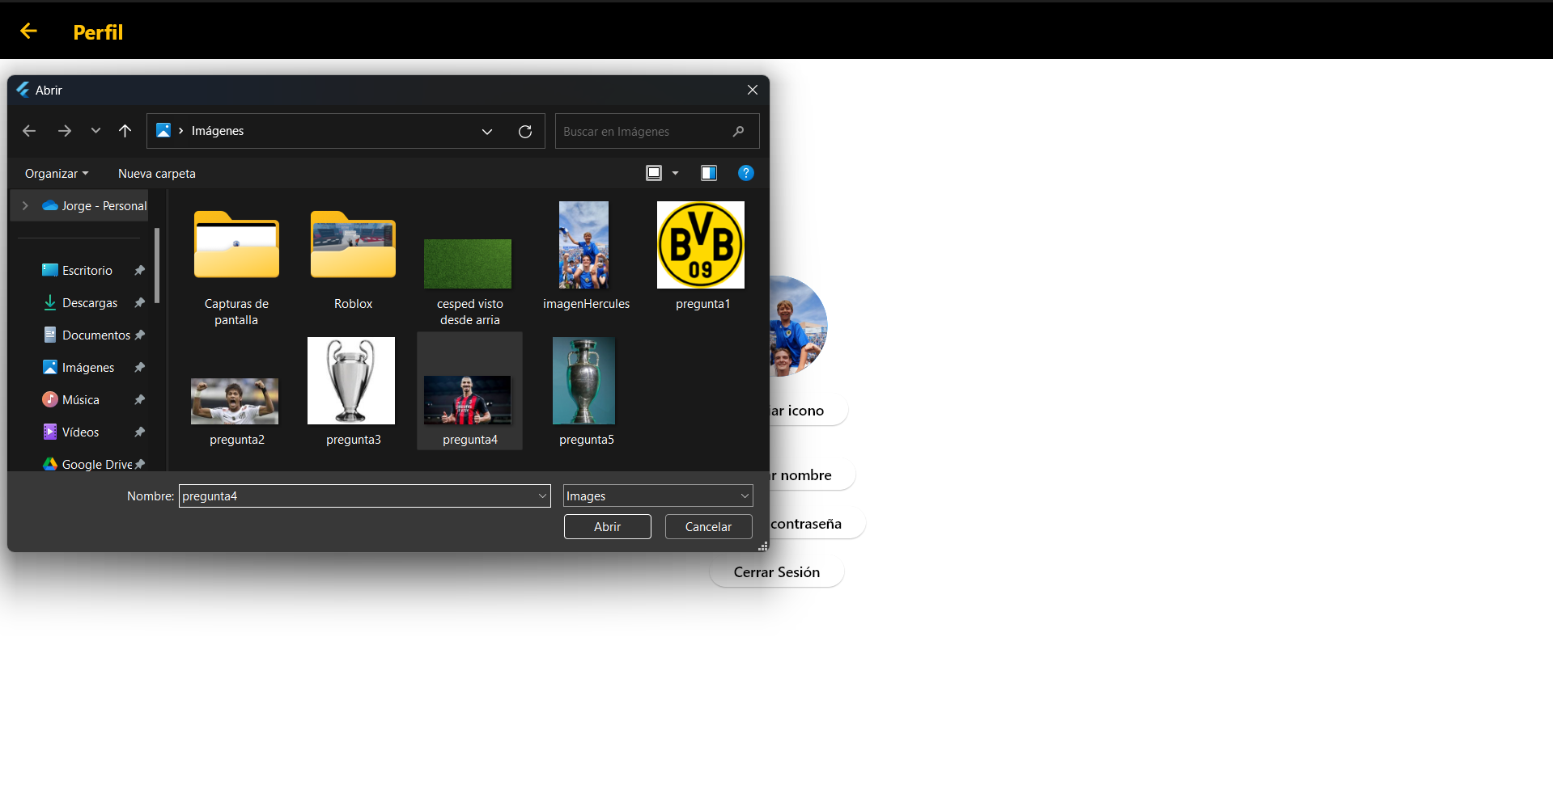

Slide 15
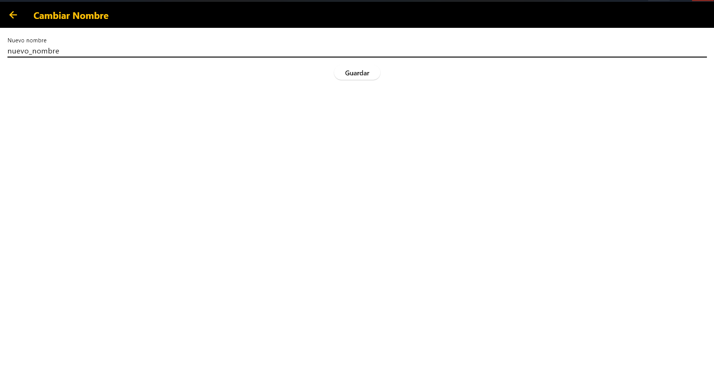

Slide 16
